Slide 1
Factory pattern
Team 2

Slide 2
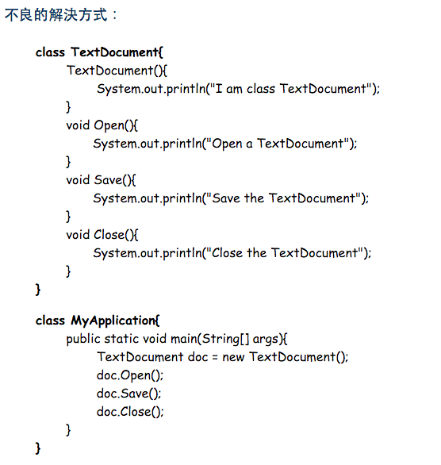
Notes:
這邊先說沒有使用Factory pattern設計模式的狀況，導致程式每次產生一個檔案類型就需要重寫一個method

Slide 3
使用時機
當我們撰寫應用程式時，無法明確的知道要產 生的類別，需使用哪種物件型態
Ex. 報表產生器 doc,txt
需要有彈性的轉換程式

